Slide 1
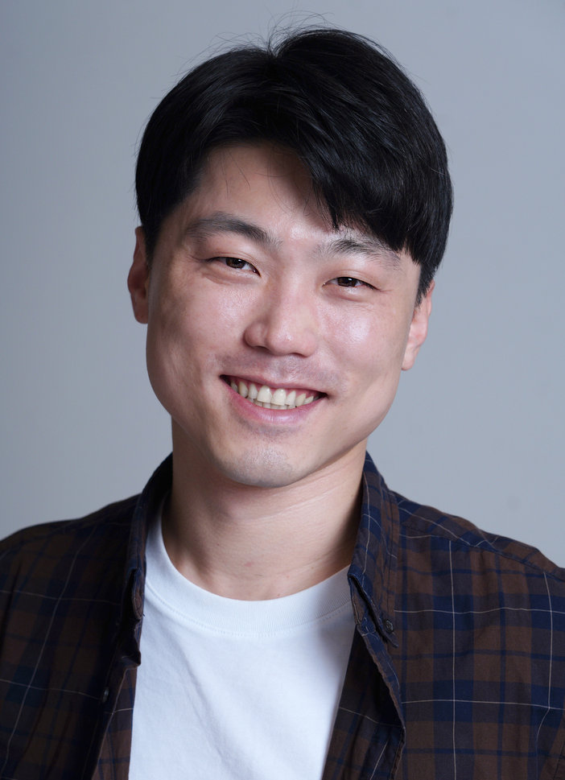
유 석
1988.08.22 / 171cm / 64kg
010-4127-6299
actorseokkey@naver.com
특기: 일본어 회화, 기타연주, 사물놀이
[드라마]
<KBS 신한청년당의 젊은 그들> - 최팔용
[연극]
<스테이크 하우스> - 실직자
<버스 정류장> - 청년
<바냐 아저씨> - 아스트로프
<로베르토 쥬코> - 로베르토 쥬코
<안도라> - 안드리
[광고, 기타이력]
<현대글로비스 홍보 영상> – 사업가
<360 시큐리티 CF> – 미용실 손님

Slide 2
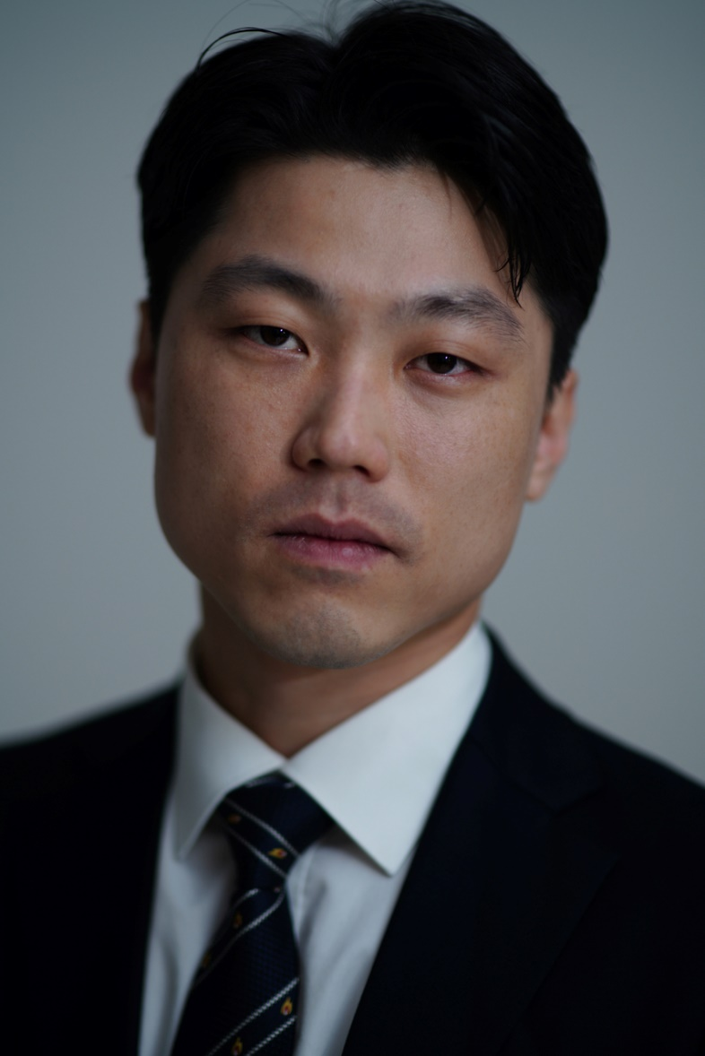
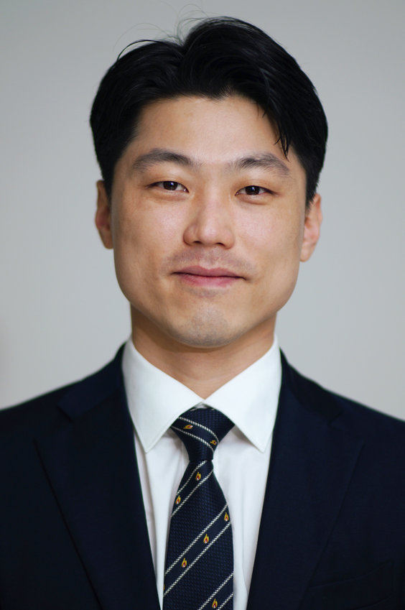
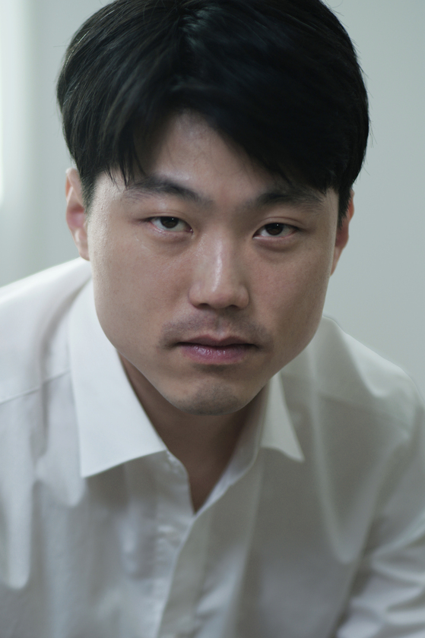
010.4127.6299
actorseokkey@naver.com

